Slide 1
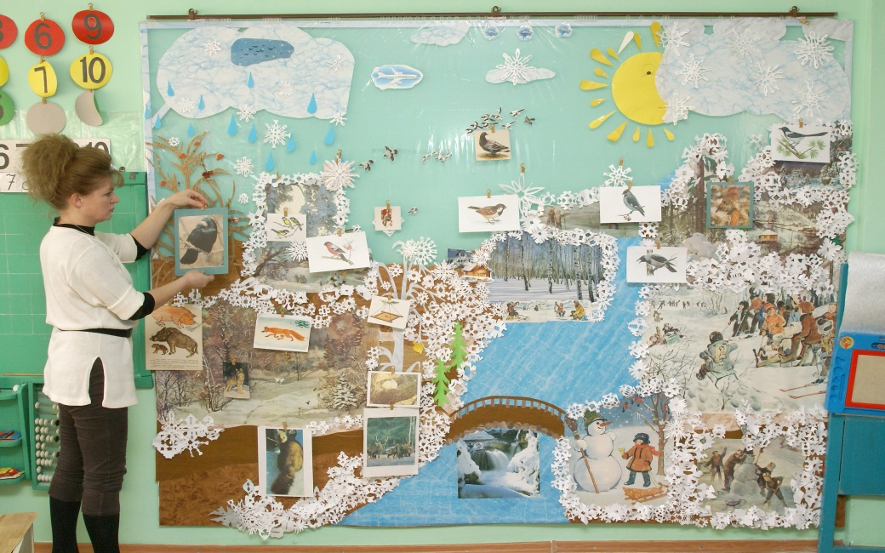
Номинация «Лучшее оформление группы»
Подготовили: Клаптюх И.Л., Репина А.С. М воспитатели МАДОУ «Детский сад комбинированного вида №7г.Шебекино Белгородской области»

Slide 2
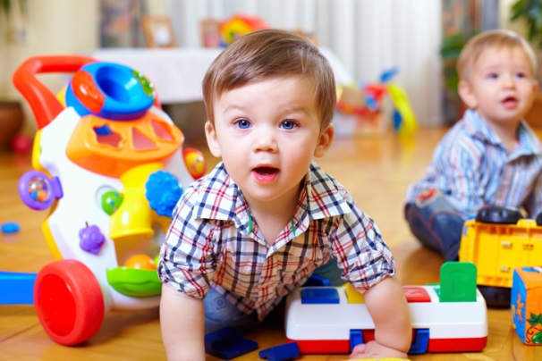
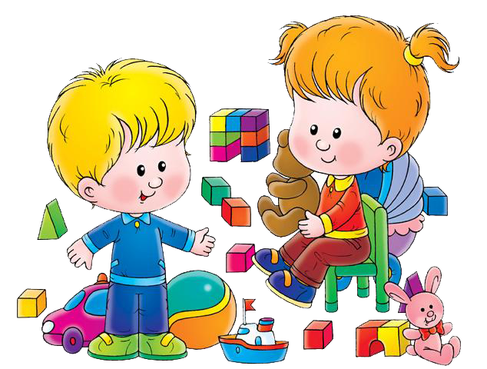
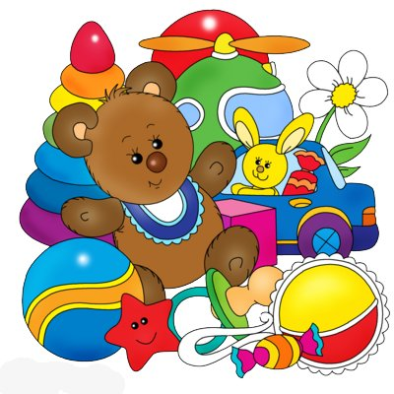
Все, что окружает ребенка, формирует его психику, является источником его знаний и социального опыта. Поэтому, именно мы, взрослые, берем на себя ответственность создать условия, которые способствуют полной реализации развития детей, их возможностей, способностей по всем психофизиологическим параметрам, т. е. организации предметно-пространственной развивающей среды. Мы, педагоги, стремились создать в группе условия для совместной деятельности детей и взрослого, для самостоятельной деятельности воспитанников, учитывая особенности развития каждого ребенка.

Slide 3
Предметно – пространственная развивающая среда организована с учётом требований ФГОС, где чётко прослеживаются все пять образовательных областей:
1) социально-коммуникативная,
2) познавательная,
3) речевая,
4) художественно-эстетическая,
5) физическая.
При построении предметно – пространственной развивающей среды учитывались следующие принципы:
1. принцип дистанции, позиции при взаимодействии;
2. принцип активности, самостоятельности, творчества;
3. принцип стабильности, динамичности;
4. принцип комплексирования и гибкого зонирования;
5. принцип эмоциогенности среды, индивидуальной комфортности и эмоционального благополучия каждого ребёнка и взрослого;
6. принцип сочетания привычных и неординарных элементов в эстетической организации среды;
7. принцип открытости – закрытости;
8. принцип учёта половых и возрастных различий детей.

Slide 4
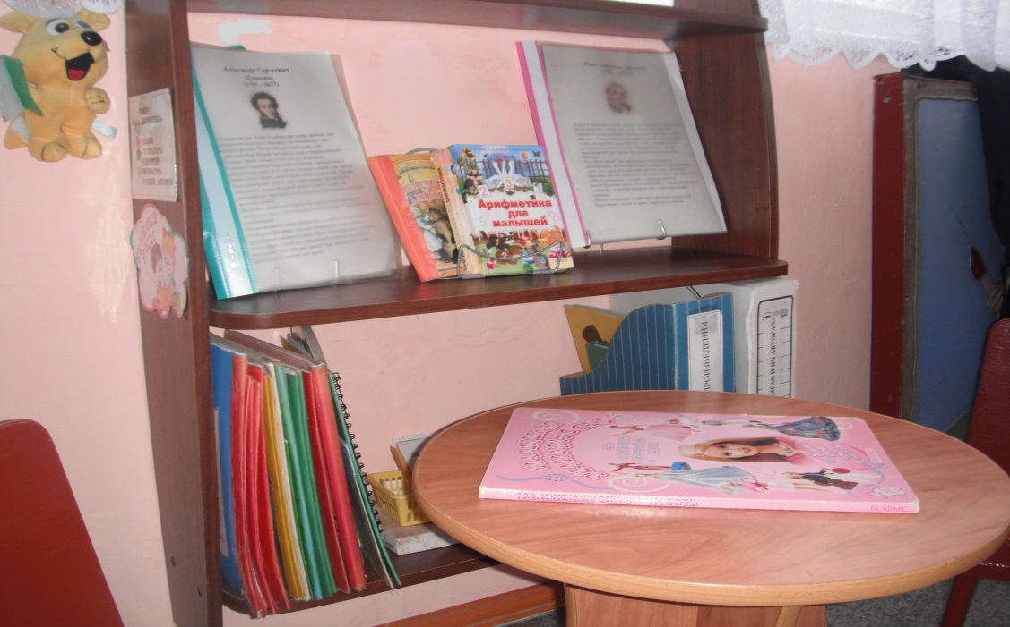
Направление: Речевое развитие.
Наша группа коррекционная для детей с тяжёлыми нарушениями речи, поэтому особое внимание уделяется речевому развитию.
Центр «Мир книги» включает в себя книжный уголок. Содержание книжного уголка соответствует возрастным особенностям детей данного возраста, реализуемой в дошкольном учреждении образовательной программе. В нем находятся книги с художественными произведениями детских писателей, сказками и иные литературные формы по тематике недели. Главный принцип подбора книгоиздательской продукции – минимум текста – максимум иллюстраций. В книжном уголке помещается фотография писателя, с творчеством которого дети знакомятся в данный момент и его литературные произведения.

Slide 5
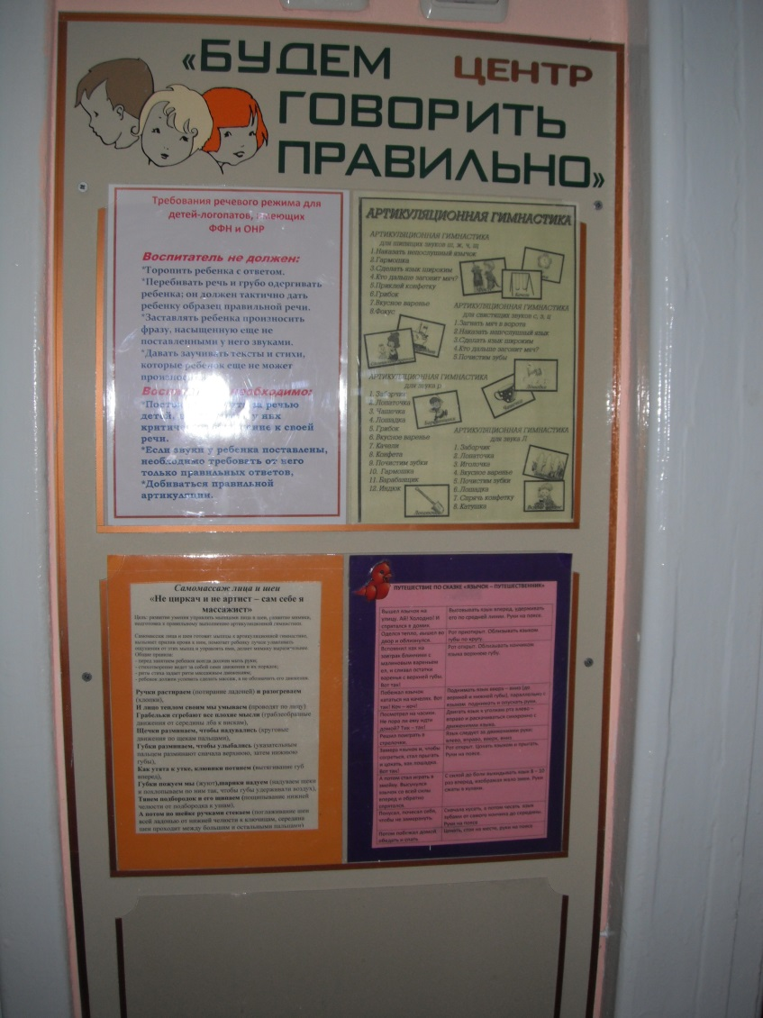
Направление: Речевое развитие.
Кабинет логопеда
В Центре «Будем говорить правильно»
находятся различные дидактические игры по развитию речи, серии картин и иллюстраций для установления последовательности событий, наборы парных картинок на соотнесение, разрезные сюжетные картинки и т. д. Речевая развивающая среда – это, особым образом организованное окружение, наиболее эффективно влияющее на развитие разных сторон речи каждого ребенка.

Slide 6
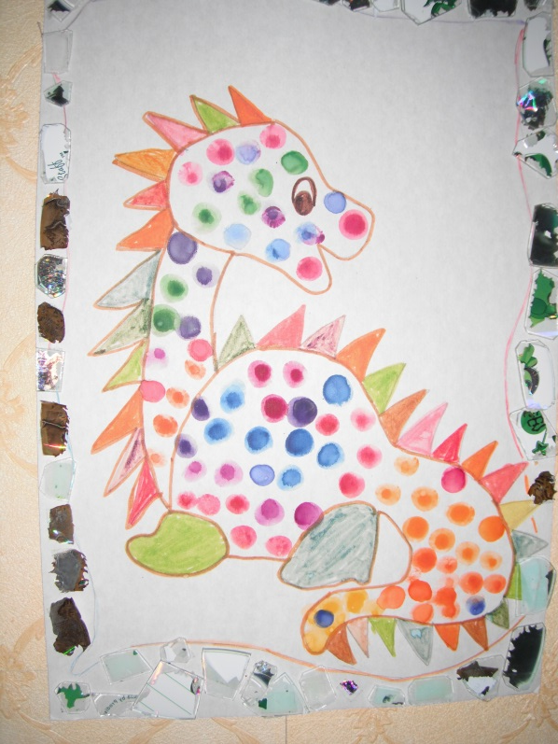
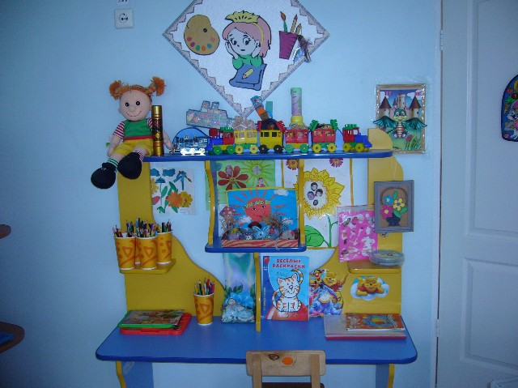
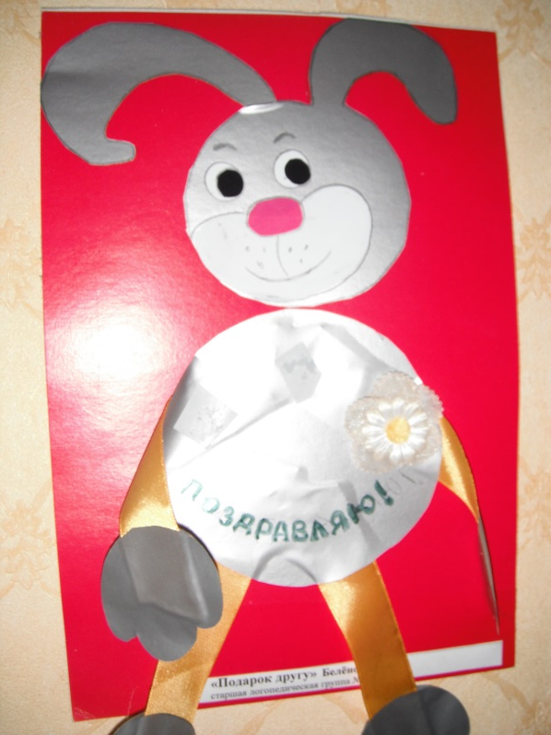
Направление: Художественно — эстетическое развитие.
В Центре «Творческая мастерская» для развития детей подобраны различные картинки, рисунки с изображением поделок, варианты оформления изделий, схемы с изображением последовательности работы для изготовления разных поделок и т. п. Это дает детям новые идеи для своей продуктивной деятельности, а так же предполагает овладение умением работать по образцу. В данном центре находится материал и оборудование для художественно-творческой деятельности: рисования, лепки и аппликации (бумага, картон, трафареты, краски)

Slide 7
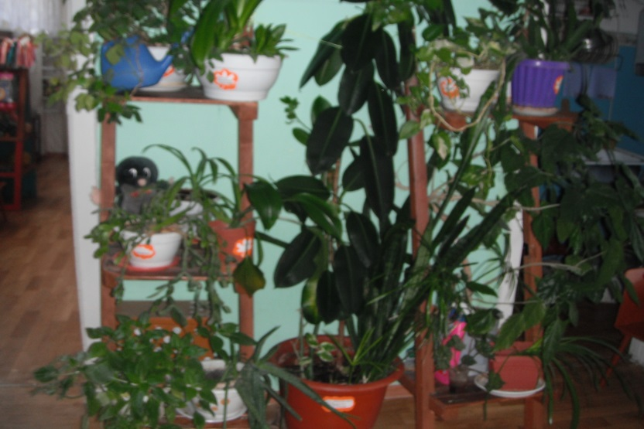
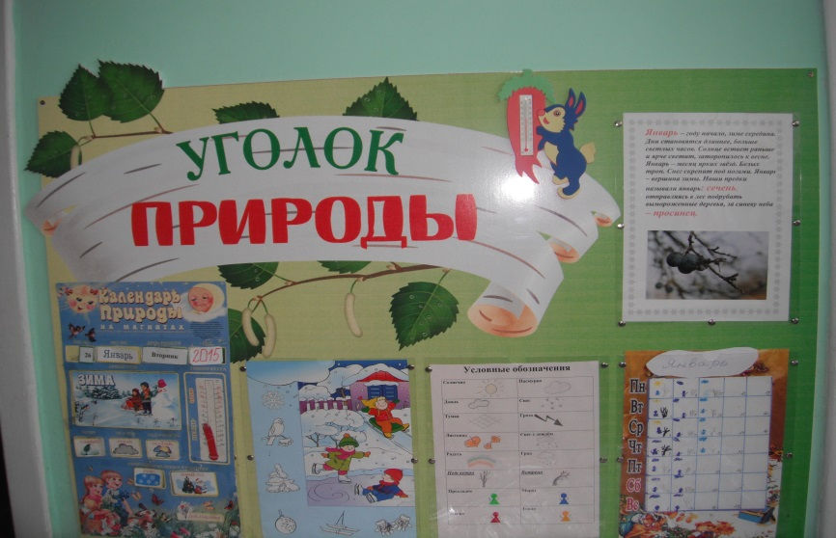
Направление: Познавательное развитие.
Центр «Экологии» включает в себя экологическую деятельность. В своей работе мы используем здоровьесберегающие технологии Базарного В.Ф., поэтому изготовили «Экологическое панно», расширяющее зрительные горизонты ребёнка.
Экологический центр содержит в себе различные виды комнатных растений, на которых удобно демонстрировать видоизменения частей растения, инструменты по уходу за этими растениями: фартуки и нарукавники, палочки для рыхления, металлические детские грабли и лопатки, пульверизатор, лейки и др. Для всех растений оформлены паспорта с условными обозначениями. В холодный период года мы с детьми размещаем здесь комнатный мини – огород. Помимо комнатных растений, в данном центре присутствуют различные дидактические игры экологической направленности, серии картин типа «Времена года», «Животный и растительный мир», коллекции природного материала, муляжей овощей и фруктов, насекомых и т. д. Важным составляющим уголка природы является календарь природы и погоды.

Slide 8
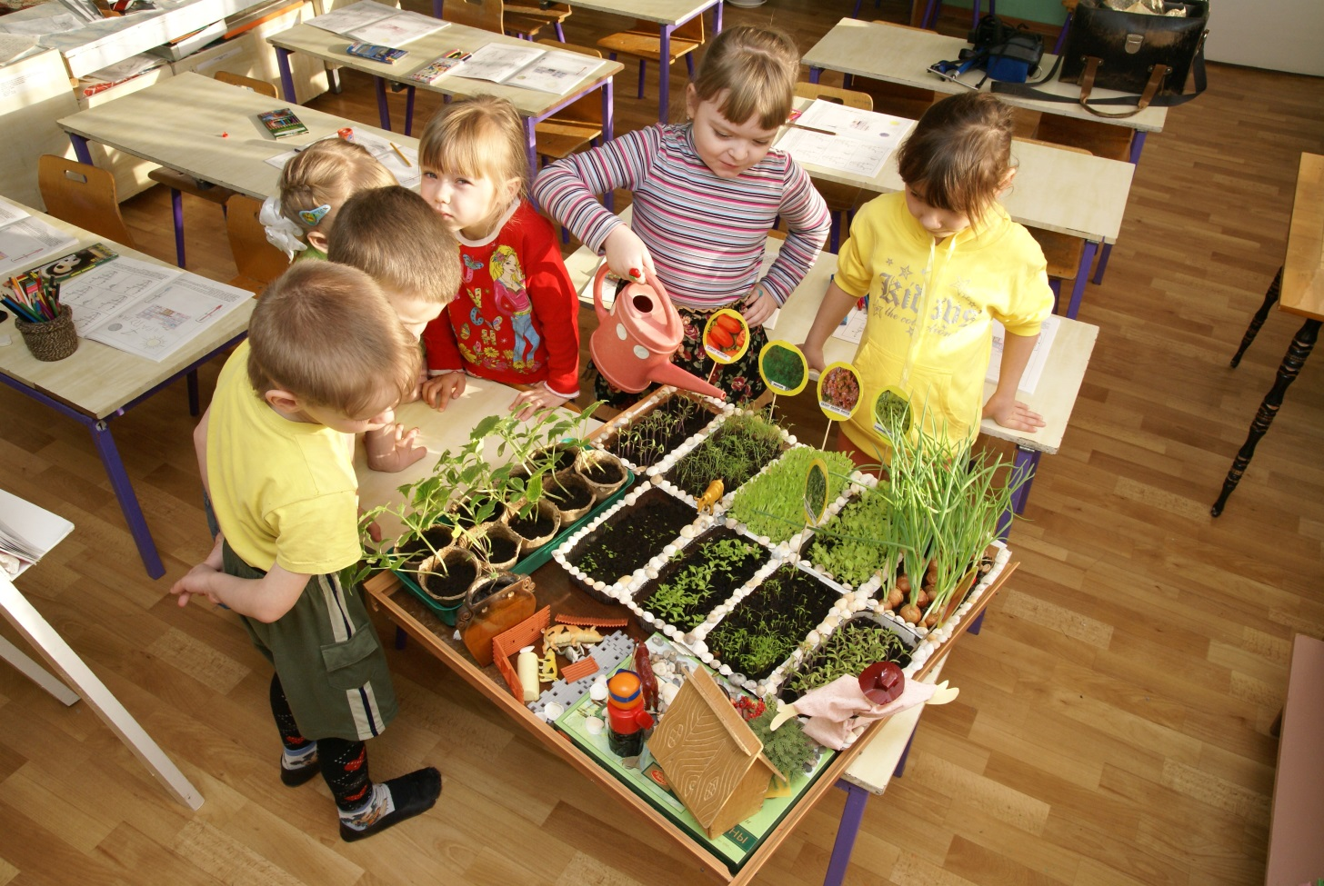
Направление: Познавательное развитие.
Центр опытно-экспериментальной деятельности
представлен многообразием коллекций (грунт, камни, минералы, семена, крупы и т. д.). В нем находится материал, для осуществления опытной деятельности: лупы, микроскопы, компасы, мензурки, колбы, мерные стаканчики, лейки, часы и т. д. В процессе экспериментальной деятельности по выращиванию растений ведутся дневники наблюдений, в которых воспитатель фиксирует сделанные детьми выводы по результатам ежедневного наблюдения. Наши маленькие «почемучки» будут превращаться в любознательных испытателей, проводить несложные опыты, определять свойства различных природных материалов.

Slide 9
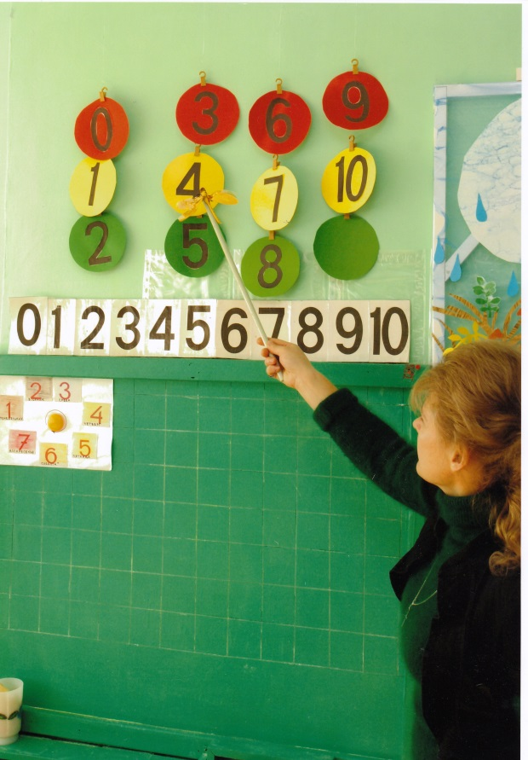
Направление: Познавательное развитие.
Центр «Математики» (игротека) имеет важные развивающие функции. В данном центре располагаются нормативно — знаковый материал: магнитная доска, наборы карточек на сопоставление цифры и количества, наборы кубиков с цифрами и числовыми фигурами, представлены, как различные виды мозаик, так и современные пазлы. Достаточно широкий выбор игр на развитие мелкой моторики руки. При выборе игр предпочтение отдавалось способности игр стимулировать развитие детей. Такими играми являются развивающие игры Воскобовича, «Монгольские игры», Палочки Кюизенера, «Сложи узор» Никитина, «Логические блоки Дьенеша» и др.

Slide 10
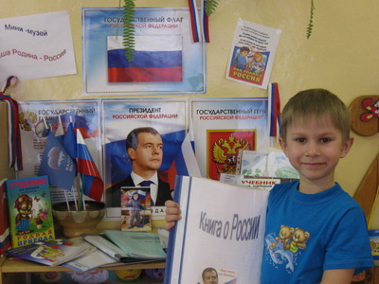
Направление: Познавательное развитие.
В «Нравственно-патриотическом» Центре помещена государственная символика родного города Шебекино, Белгородской области и России. В нем находятся пособия, отражающие многонациональность нашей Родины, иллюстрационный материал по ознакомлению детей с климатическими зонами России, образцы народного декоративно-прикладного искусства и т. д. Оформлен уголок родного края, в котором дети могут познакомиться с традициями, культурой и бытом жителей Шебекинского края. В уголок родного края входит художественная литература по краеведению, оформлен альбом «Мой город», «Моя семья», и др.

Slide 11
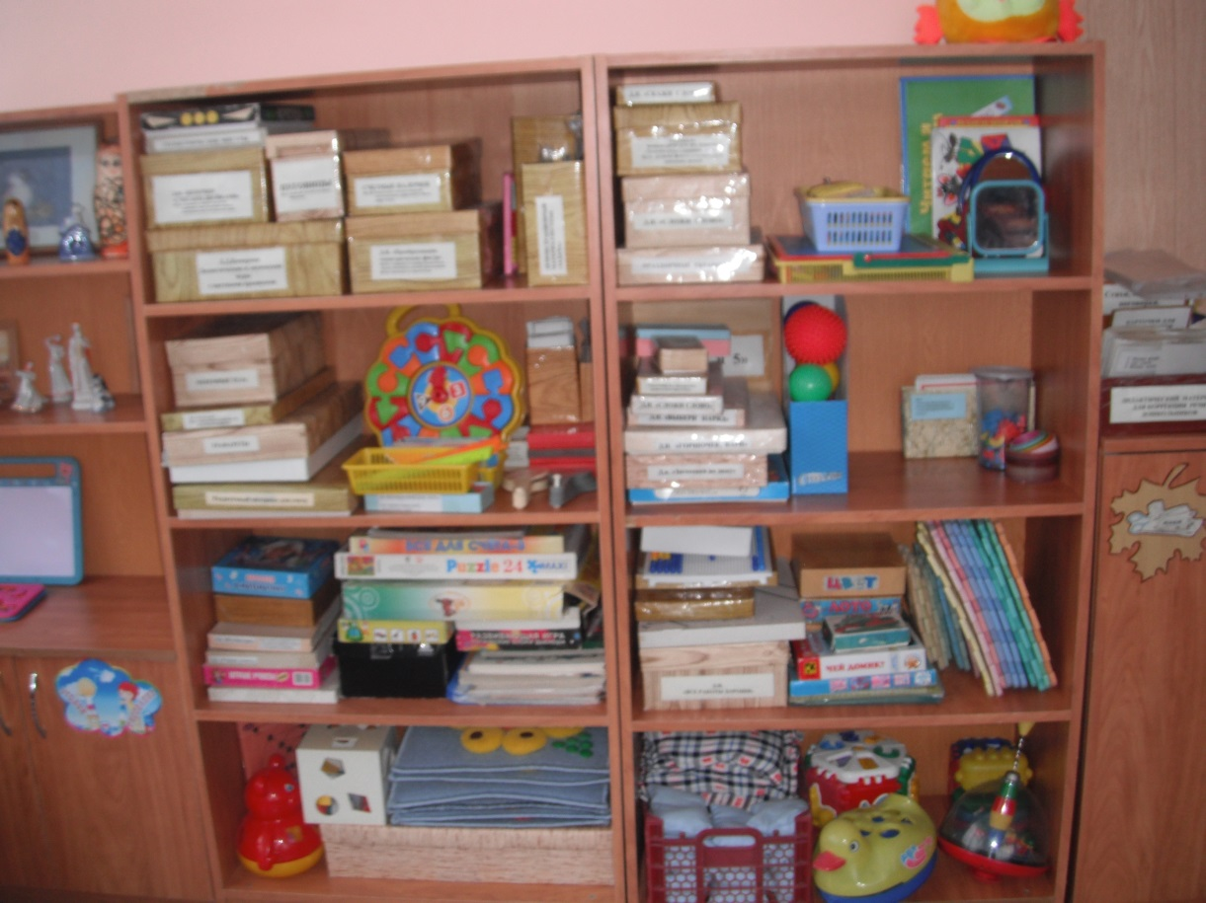
Направление: Познавательное развитие.
«Строительный» (конструктивный) Центр. Здесь в большом разнообразии представлены различные виды и формы конструкторов. Наши воспитанники самостоятельно при реализации своих замыслов используют схемы и модели построек. Центр дополнен мелкими игрушками для обыгрывания. Мобильность данного центра позволяет детям разворачивать сюжет игры за его пределами. Это позволяет нашим детям комфортно чувствовать себя в любом уголке группы.

Slide 12
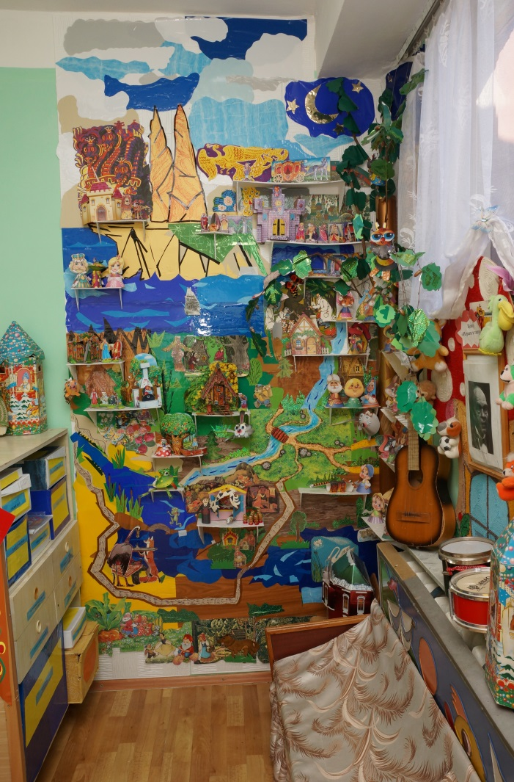
Направление: Познавательное развитие.
Используя методику В.Ф.Базарного постарались оформить «Стену «В некотором царстве, небывалом государстве».

Slide 13
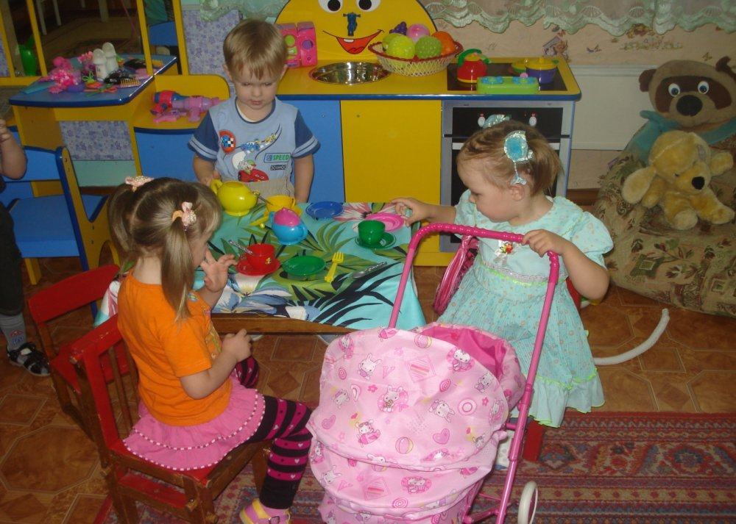
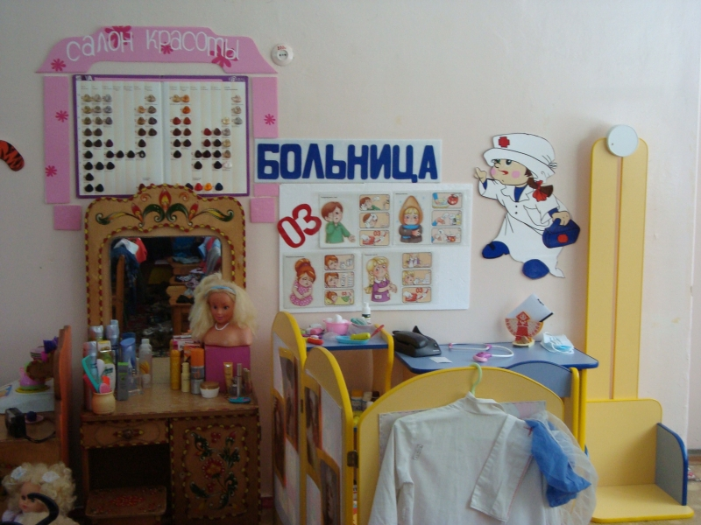
Направление: Социально-личностное развитие.
В Центре «Сюжетно – ролевых игр» оборудование и пособия размещены таким образом, чтобы дети могли легко подбирать игрушки, комбинировать их «под свои игровые творческие замыслы». В связи с тем, что игровые замыслы старших дошкольников весьма разнообразны, вся игровая стационарная мебель используется многофункционально для различных сюжетно-ролевых игр.

Slide 14
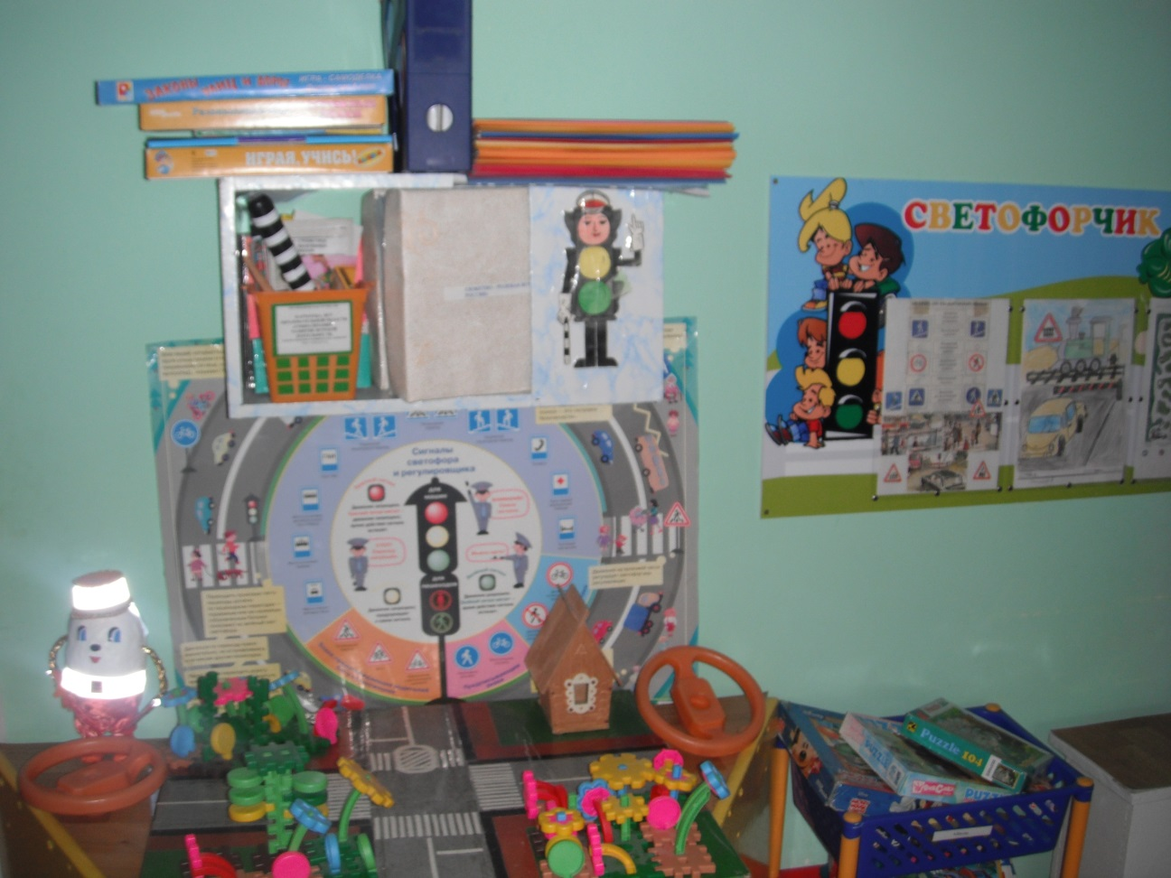
Направление: Социально-личностное развитие.
Центр «Безопасности» отражает безопасность дома, на улице (ПДД) и пожарную безопасность. Он оснащён необходимыми атрибутами, игрушками, дидактическими играми. Хорошим дидактическим пособием служит специально оборудованный столик с разметкой улиц и дорог, и дополнительным набором мелкого строительного материала и дорожных знаков. Я думаю, что создание центра безопасности в группе помогает детям в ознакомление с правилами и нормами безопасного поведения, и формированию ценностей здорового образа жизни.
.

Slide 15
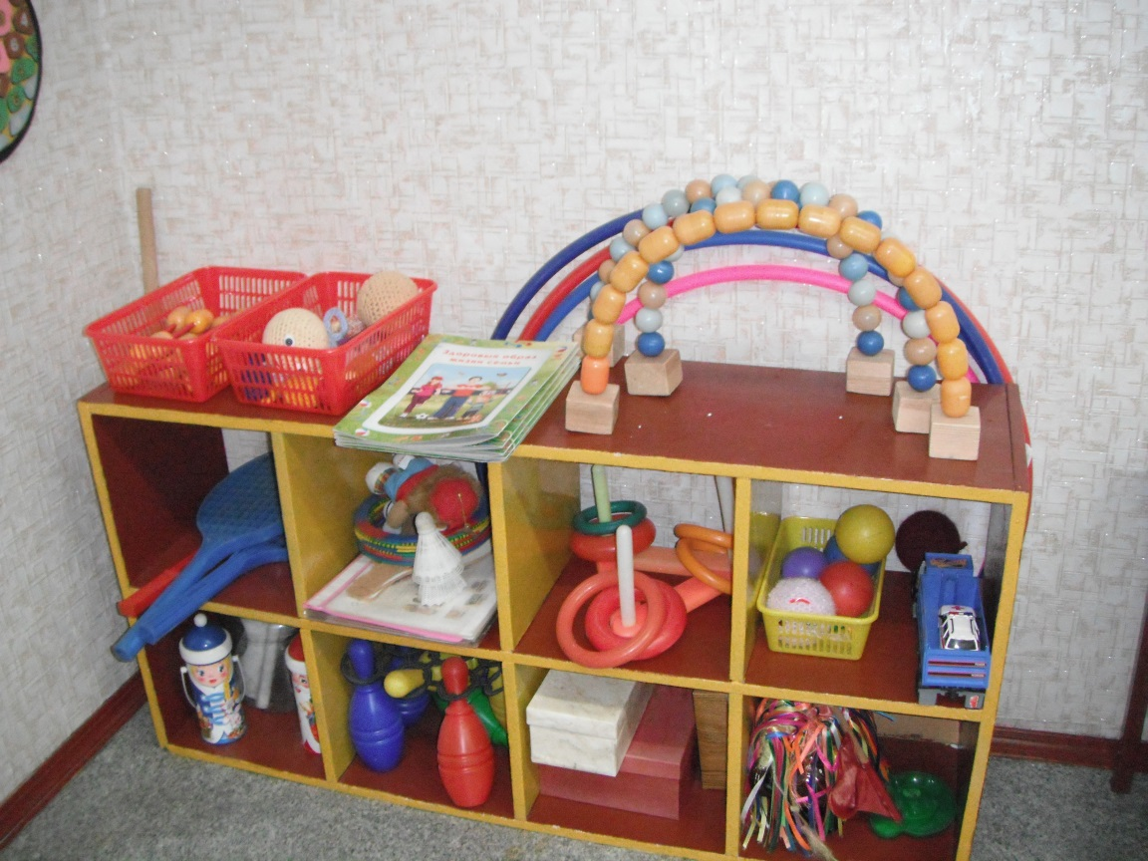
Направление: Физическое развитие.
Центр «Если хочешь быть здоров!» содержит в себе как традиционное физкультурное оборудование, так и нетрадиционное (нестандартное), изготовленное руками педагогов и родителей. Данное оборудование направлено на развитие физических качеств детей — ловкости, меткости, глазомера, быстроты реакции, силовых качеств. На современном этапе развития, возникла необходимость размещения в данном центре игр и пособий по приобщению старших дошкольников к навыкам здорового образа жизни. Данный Центр пользуется популярностью у детей, поскольку реализует их потребность в двигательной активности. Увеличение двигательной активности оказывает благоприятное влияние на физическое и умственное развитие, состояние здоровья детей.

Slide 16
Создавая благоприятную среду развития для наших детей, мы хотим видеть их еще и такими: овладевшими основными культурными способами деятельности, обладающих установкой положительного отношения к миру, развитым воображением, умеющих выражать свои мысли, любознательных, выносливых и физически развитых, а главное счастливыми! Преимущество созданной среды в том, что появилась возможность приобщать всех детей к активной самостоятельной деятельности. Каждый ребенок выбирает занятие по интересам в любом центре, что обеспечивается разнообразием предметного содержания, доступностью и удобством размещения материалов. Было отмечено, что воспитанники меньше конфликтуют между собой: редко ссорятся из-за игр, игрового пространства или материалов, поскольку увлечены интересной деятельностью. Положительный эмоциональный настрой моих детей свидетельствует об их жизнерадостности, открытости, желании посещать детский сад.

